Slide 1
基底函數
影響計算準確度的關鍵因素

Slide 2
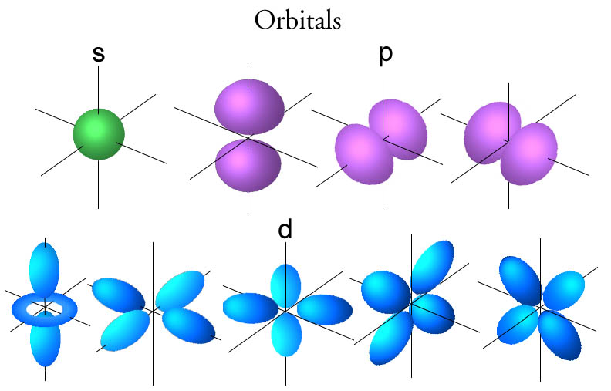
AO 與 MO MO 是 AO 的線性組合(LCAO)
類氫原子軌域：
Slater-Type Orbital
Gaussian-Type Orbital
i + j + k
0 s-type (1)
1 p-type (3)
2 d-type (6)
3 f-type (10)
Cartesian Gaussian

Slide 3
現代分子計算使用 GTO 可大幅簡化雙電子積分
Contracted-Gaussian-Type Function (CGTF) 以 LC-GTO 模仿 STO
基底函數 (Basis Set) 用來描述一種原子內AO的所有 CGTF 稱為基底函數
Minimal Basis Set (STO-3G) CGTF 的數目與其在週期表中同週期原子可用之原子軌域數及型態相同 (化學課使用的軌域)
g_{i} : primitive gaussians

Slide 4
Split-Valence Basis Set 兼顧準確度與計算效率
Valence Double-Zeta Basis Set 內層軌域：minimal basis 價軌域：二個 CGTF代表一個 AO 例如：3-21G, 6-31G (數字的值代表 CGTF 中 primitive gaussians 的個數)
Valence Triple-Zeta Basis Set 內層軌域：minimal basis 價軌域：三個 CGTF代表一個 AO 例如：6-311G，TZV，def2TZV

Slide 5
Polarization and Diffuse Functions 因應精確化學鍵結計算需要
極化函數 →增加高角動量的 GTO 第一週期元素加入 p-type 以上 GTO 第二週期元素加入 d-type 以上 GTO 例如：6-31G(d,p) [6-31G**], 6-311G(3d2f,2pd) cc-pVDZ, cc-pVTZ
擴散函數 →增加範圍大的 GTO (Z 很小) 6-31G(d,p) 加一組 s, p → 6-31+G(d,p) cc-pVDZ 加一組 s, p, d → aug-cc-pVDZ

Slide 6
Basis Sets 建議使用方法 從準則到藝術 Theory/Basis Set
MP2, DFT 最基本的選擇：6-31G(d)
與氫的鍵結有變化：6-31G(d,p), cc-pVDZ
負離子及氫鍵系統：6-31+G(d,p), aug-cc-pVDZ
高階理論要搭配 triple-zeta 或更大基底函數 aug-cc-pVTZ, 6-311+G(3d2f,2pd)
基底函數的選擇與系統性質，準確度及時程的要求，以及可用的計算資源關係密切，適當的使用是一種很高的藝術。
第一週期元素加入 p-type 以上 GTO 第二週期元素加入 d-type 以上 GTO 例如：6-31G(d,p) [6-31G**], 6-311G(3d2f,2pd) cc-pVDZ, cc-pVTZ
擴散函數 →增加範圍大的 GTO (Z 很小) 6-31G(d,p) 加一組 s, p → 6-31+G(d,p) cc-pVDZ 加一組 s, p, d → aug-cc-pVDZ

